Slide 1
Презентація з предмету «Людина і світ»
Підготувала Решетова Маргарита

Slide 2
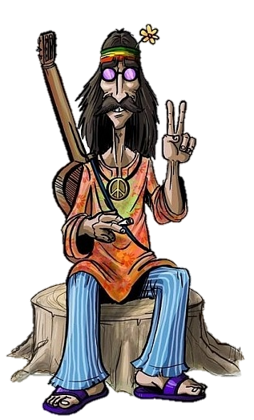
Субкультура «Хіпі»

Slide 3
Виникнення субкультури хіпі
Імпульсом до розвитку субкультури стала поїздка письменника Кена Кізі з комуною Merry Pranksters (Приколісти) на розфарбованому автобусі у липні 1964 і початок активних військових дій США у В'єтнамі в лютому 1965 році, проти яких й виступали хіпі.

Slide 4
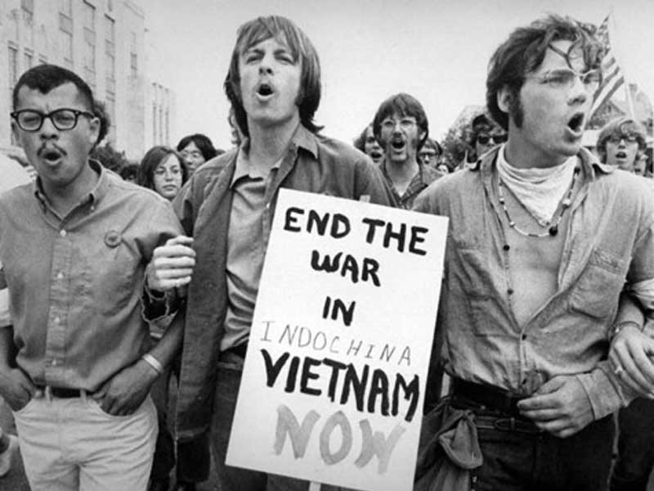
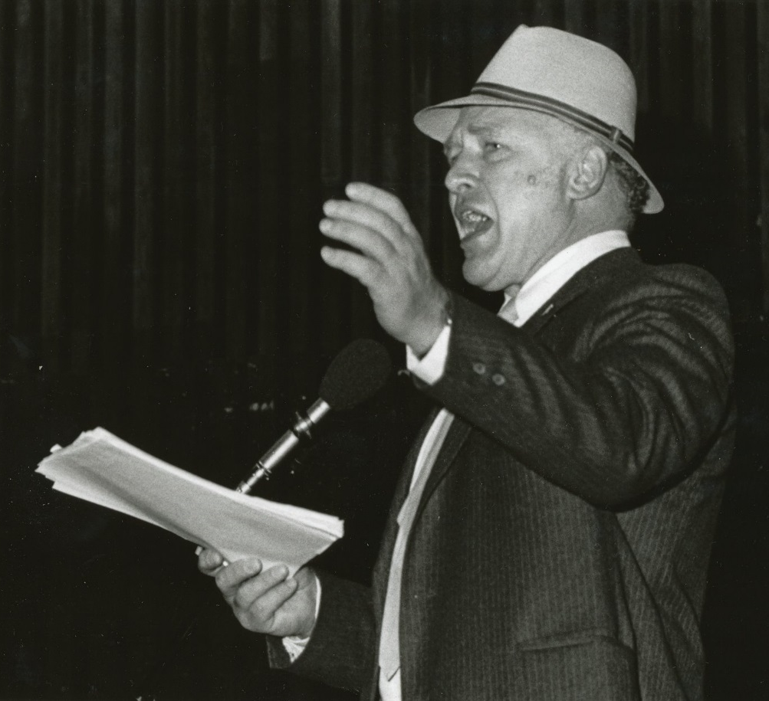
Виникнення субкультури хіпі
Акція хіпі проти військових дій США у В'єтнамі в лютому 1965 році
Кен Кізі

Slide 5
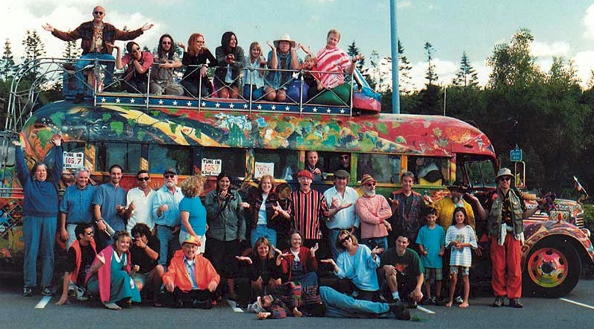
Merry Pranksters (Приколісти) липень 1964року

Slide 6
Після грандіозного фестивалю хіпі під назвою Human Be-In, організований Алленом Ґінзберґом, рух стрімко поширювався в американських містах.

Slide 7
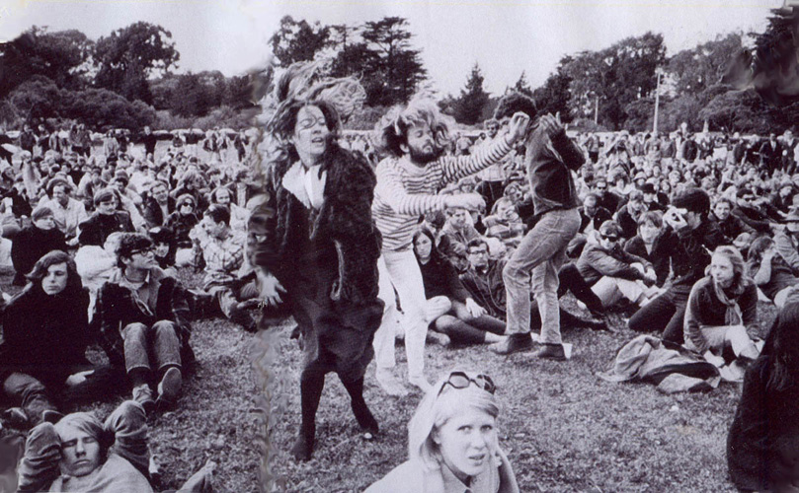
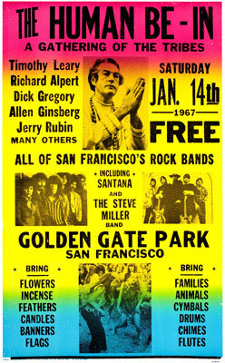
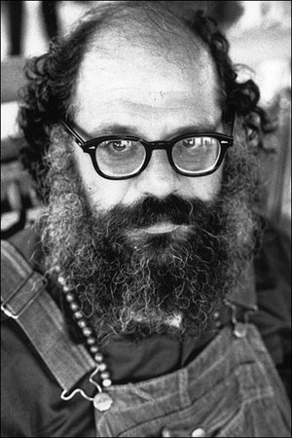
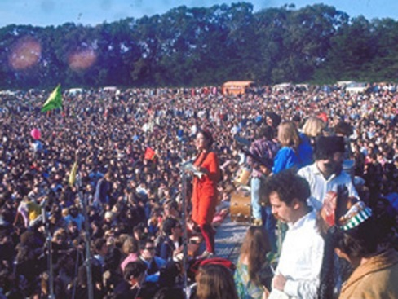
Аллен Ґінзберґ
Постер фетстивалю «Human Be-In»

Slide 8
На Пасхальні канікули 1967 почалося масове паломництво підлітків до Сан-Франциско, що вилилося у Літо Любові 1967 року. Хітом сезону стала пісня «If you're going to San Francisco, Be Sure to Wear Flowers in Your Hair» (що перекладається як якщо ти їдеш до Сан-Франциско, не забудь вплести квіти у волосся) у виконанні Скотта Маккензі.

Slide 9
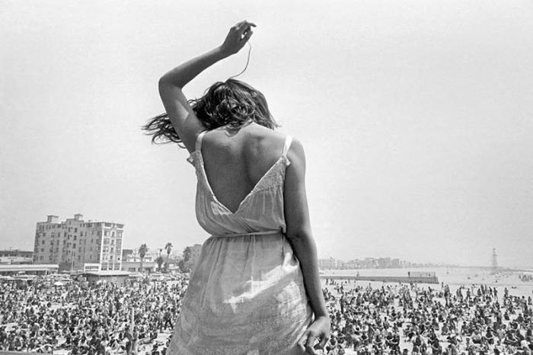
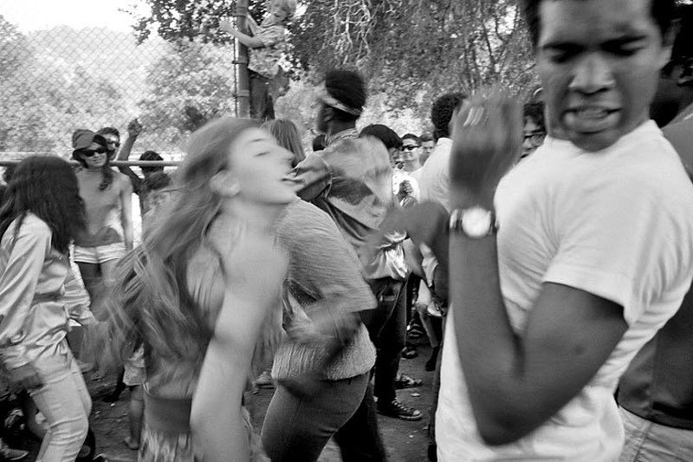
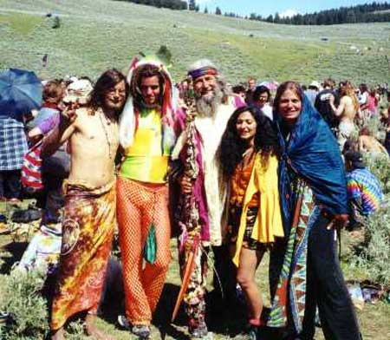
Літо Любові 1967

Slide 10
Незважаючи на захід хіпі-руху в світовому масштабі, його представників до цих пір можна знайти в багатьох країнах світу. Деякі ідеї хіпі, що здавалися в 1970-і роки консервативним обивателям утопічними, увійшли в менталітет сучасної людини.

Slide 11
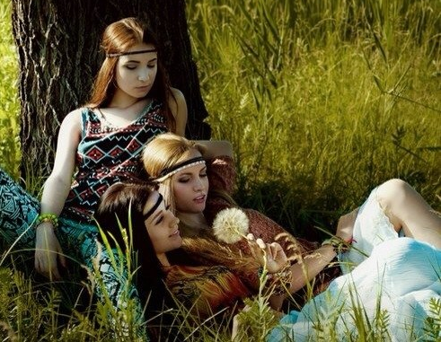
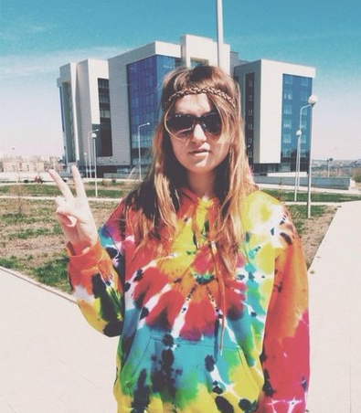
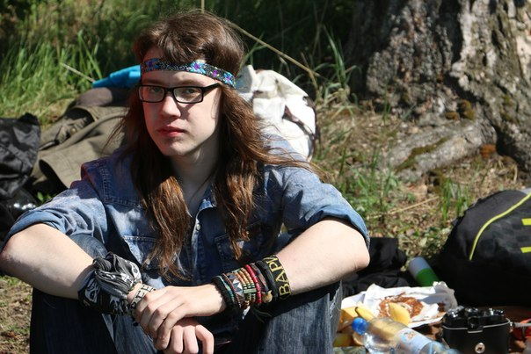
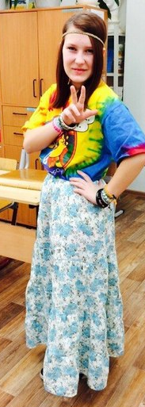
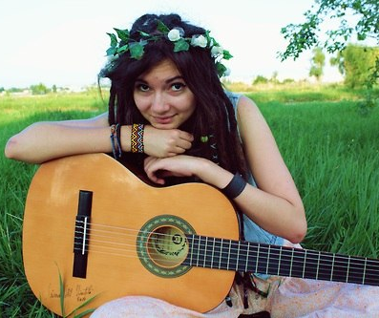
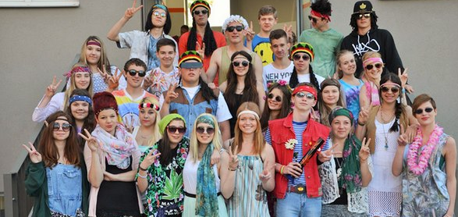
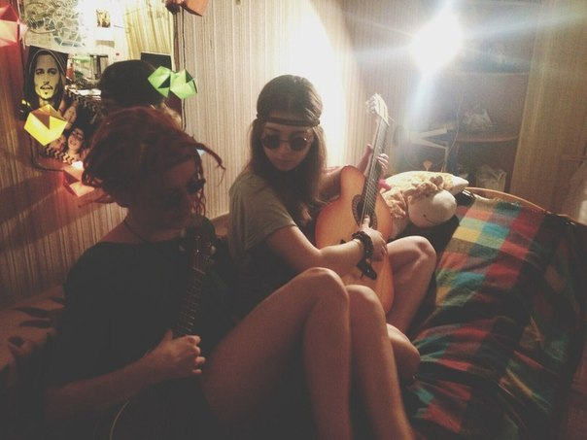

Slide 12
Хіппі й наркотики:
Хіпі вірили, що психоделіки сприяють «розширенню свідомості», створюють умови, в яких людина починає усвідомлювати в собі наявність «душі». З прийняттям психоделіків пов’язана велика кількість музикальних хітів 60х,

Slide 13
Хіппі й наркотики
У 1960'х хіпі зробили найбільш безконтрольний експеримент вживання наркотиків, який коли-небудь знало людство.
«Пурпурная дымка в моих мозгах, в последняя время вещи не кажутся мне такими же, как раньше. Не знаю почему, но поступаю смешно. Простите меня, пока я целуюсь с небом»
Джими Хендрикс (Пурпурная дымка)
«Якщо ти пам'ятаєш шістдесяті - ти там не був»
«Одна пилюля сделает тебя больше, а другая сделает тебя маленьким.
А те, что дала тебе мама, не сделают совсем ничего.
Спроси у Алисы, когда она десять футов в высоту»
Джефферсон Эйрплейн (Белый кролик)

Slide 14
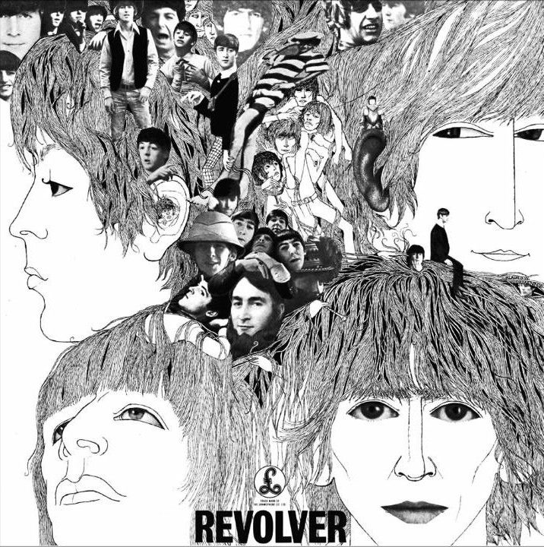

Психоделічний рок
Психоделічний рок – це музичний жанр, що виник в середині 60-х років у Західній Європі та Каліфорнії. Психоделічний рок пов'язаний з поняттями «психоделія» і «психоделіки» (галюциногени). Він також має тісні взаємозв'язки з субкультурою хіпі та східною (індійською) філософією.
Сюрреалістична композиція «Tomorrow Never Knows» є найяскравішим прикладом психоделічної музики The Beatles.
Turn off your mind, relax and float down stream
It is not dying, it is not dying
Lay down all thoughts, surrender to the void
It is shining, it is shining
Yet you may see the meaning of within
It is being, it is being
Love is all and love is everyone
It is knowing, it is knowing
And ignorance and hate mourn the dead
It is believing, it is believing
But listen to the colour of your dreams
It is not leaving, it is not leaving
So play the game Existence to the end
Of the beginning, of the beginning
Of the beginning, of the beginning

Slide 15
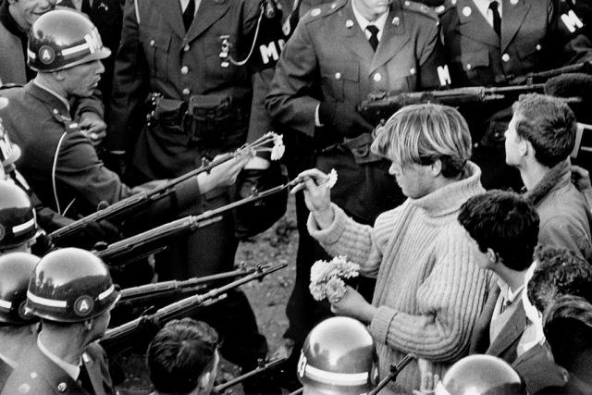
Оскільки хіпі часто вплітали квіти у волосся, роздавали квіти перехожим і вставляли їх в збройові дула поліцейських і солдатів, а також використовували гасло «Flower Power» («сила», або «влада квітів»), їх стали називати «Дітьми квітів».

Slide 16

Основним принципом субкультури було ненасильство. Поширеними були захоплення не тільки християнськими течіями, а й східними, такими як буддизм і кришнаїзм.

Slide 17
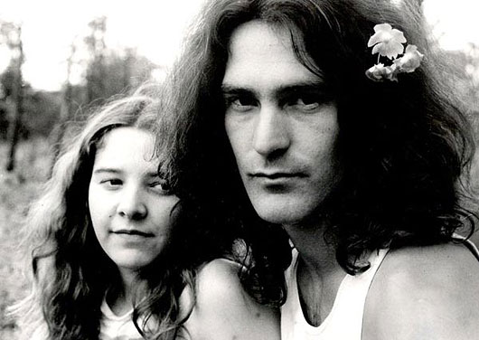
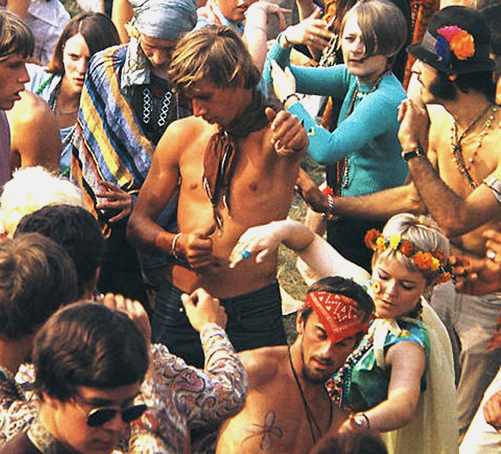
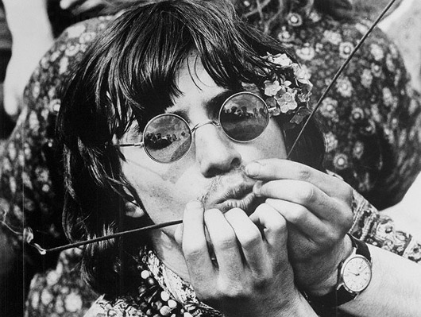
Сформувався типовий зовнішній вигляд хіпі - довге волосся, бороди, амулети, браслети, довгі сукні з індіанськими узорами, екзотичний одяг яскравих «психоделічних» барв.

Slide 18


СИМВОЛИ ХІППІ
«Пацифік» — символ миру. Лого Організації ядерного роззброєння, який використовували для антивоєнних демонстрацій
Символ Інь і Янь

Slide 19
Гасла руху хіппі
Love, Peace, Freedom
(любов, мир, свобода)
Sex, Drugs & Rock'n'roll
(секс, наркотики, рок-н-ролл)
Turn In, Turn On & Drop Out (налаштуйся, врубайся і випади)
Make love not war
(займайтеся коханням, а не війною)

Slide 20
Комуни (або громади) хіпі - це головна форма їх самоорганізації, де вони можуть жити на власний лад за підтримки суспільства і де сусіди терпимо ставляться до них. Зазвичай це незаселені і порожні будинки в містах, або садиби в лісах далеко від цивілізації. Найбільш відомі комуни знаходяться в Сан-Франциско, та Данії. Комуни хіпі є на Івісі, Гоа, Балі, в Марокко та ін. Громади колишніх хіпі також збереглися в США.

Slide 21
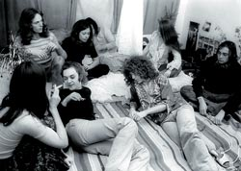
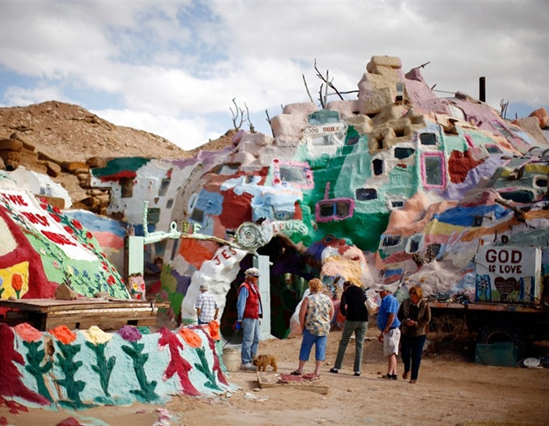
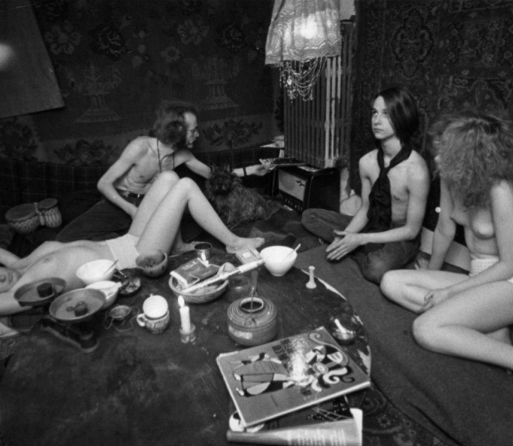
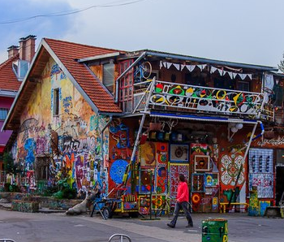
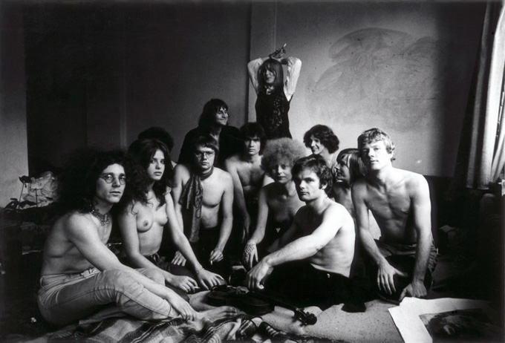
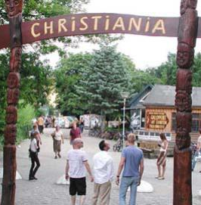
Комуни хіппі

Slide 22
Що хіпі принесли в світ, ЯК субкультура змінила реальність?
Антивоєнний рух - почалося воно з хіпі-демонстрацій проти в'єтнамської війни;
Антиядерний рух;
Рух за права людини;
Рух за права жінок;
Рух за права дітей;
Рух за права тварин;
Вегетаріанство і його радикальна форма – веганство;
Екологічний рух - хіппі вважали, що вони у відповіді за все, що відбувається на землі, тому турбота про загальний будинку - про Землю була однією з основ субкультури;
Здоровий спосіб життя - як єднання з природою і природність;
Планування сім'ї - саме ера хіпі привела до повсюдного поширення протизаплідних засобів;
Рух за права людей з нетрадиційною сексуальною орієнтацією;
Захоплення всілякими духовними навчаннями - хіпі практикували медитації, йогу, холотропное подих, ци-гун, буддизм, християнство, суфізм, тай-цзи і все саме надзвичайне, що їм тільки вдавалося знайти;
Вплив на моду - джинсова революція.

Slide 23
Дякую за увагу

